Slide 1
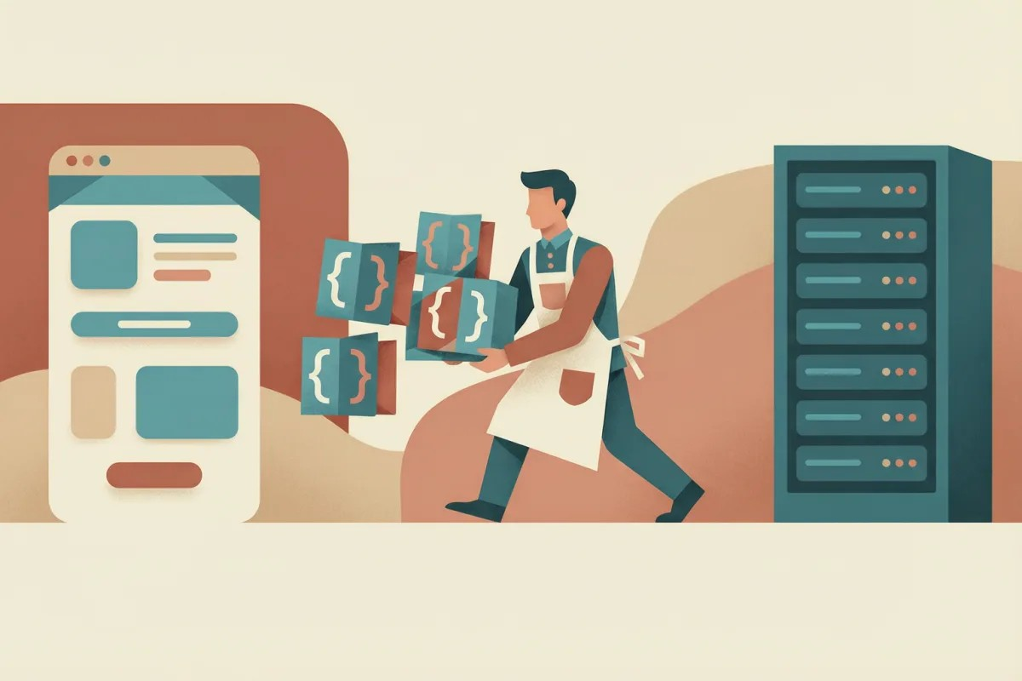
¿Qué es una API? El
mesero entre tu app y
el servicio
Roadwise Consulting
Ver el OA en tecnologia.lumbre.lat
Notes:
Objeto de aprendizaje de Lumbre · Roadwise Consulting
Enlace: https://tecnologia.lumbre.lat/object/iav-c11-r01-oa01

Slide 2
Acerca de este OA · 1 de 2
Objetivo
Entender qué es una API y su papel de intermediaria entre una aplicación y un servicio, sin formalismos, para perderle el miedo al integrar.
Descripción
El curso práctico que te quita el susto a las APIs. Empieza con una imagen simple: la API es el mesero que lleva tu pedido a la cocina y te regresa el plato.
Autoría: Roadwise Consulting
¿Qué es una API? El mesero entre tu app y el servicio
2 / 16
Notes:
Enlace al OA: https://tecnologia.lumbre.lat/object/iav-c11-r01-oa01

Slide 3
Acerca de este OA · 2 de 2
Etiquetas: api · integración · servicios · fundamentos
¿Qué es una API? El mesero entre tu app y el servicio
3 / 16
Notes:
Continuación de «Acerca de este OA» (2 de 2).

Slide 4
La API es el mesero, no la cocina
Imagen no disponible
Una API es el mesero entre tu app y el servicio: pide y recibe datos.
No se encontró el archivo assets/cover.webp.
Abrir el OA
¿Qué es una API? El mesero entre tu app y el servicio
4 / 16
Notes:
Enlace: https://tecnologia.lumbre.lat/object/iav-c11-r01-oa01
OA: https://tecnologia.lumbre.lat/object/iav-c11-r01-oa01

Slide 5
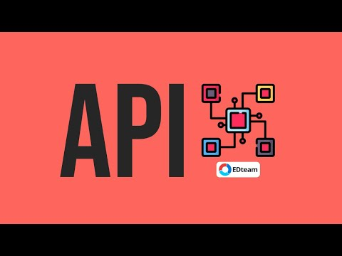
La API es el mesero, no la cocina
¿Qué es una API? - La mejor explicación en español
Explicación clara y breve de qué es una API y cómo se comunican las aplicaciones. Ideal antes de integrar servicios con IA.
Requiere conexión a internet.
Ver video en YouTube
¿Qué es una API? El mesero entre tu app y el servicio
5 / 16
Notes:
Video externo de YouTube: https://www.youtube.com/watch?v=u2Ms34GE14U
No se descargó ni se incrustó el video. La tarjeta enlaza a la reproducción pública; requiere conexión a internet.
Enlace al OA: https://tecnologia.lumbre.lat/object/iav-c11-r01-oa01

Slide 6
La API es el mesero, no la cocina · 1 de 2
Una API es la puerta ordenada por la que una aplicación le pide cosas a otra y recibe respuestas. No es magia ni es la cocina: es el mesero que toma tu pedido, lo lleva a la cocina (el servicio) y te regresa el plato.
Cuando tu app consulta el clima, cobra con tarjeta o manda un WhatsApp, no está entrando a la computadora de esas empresas. Está haciendo una petición a su API y recibiendo una respuesta.
No necesitas saber cocinar para ordenar; necesitas saber pedir. Con las APIs pasa igual.
¿Qué es una API? El mesero entre tu app y el servicio
6 / 16

Slide 7
La API es el mesero, no la cocina · 2 de 2
— Idea central del curso
Por qué te importa como constructor
Casi todo producto con IA se arma combinando servicios: un modelo de lenguaje, una pasarela de pago, un mapa, un mensajero. Las APIs son los cables que los unen. Entenderlas te vuelve independiente del programador.
¿Qué es una API? El mesero entre tu app y el servicio
7 / 16
Notes:
Continuación de «La API es el mesero, no la cocina» (2 de 2).

Slide 8
Las piezas de una conversación con una API
1.
Petición: tu app arma una solicitud con lo que quiere (a quién, qué, cómo).
2.
Endpoint: la dirección concreta donde vive esa función del servicio.
3.
Respuesta: el servicio contesta con datos, casi siempre en formato JSON.
4.
Estado: un código te dice si salió bien o falló (y por qué).
¿Qué es una API? El mesero entre tu app y el servicio
8 / 16

Slide 9
Mapa mental · 1 de 2
Una API
• Petición
– Endpoint
– Datos
– Llave de acceso
• Respuesta
– JSON
– Código de estado
• Reglas
– Límites de uso
¿Qué es una API? El mesero entre tu app y el servicio
9 / 16
Notes:
Mapa mental: Mapa mental
Enlace: https://tecnologia.lumbre.lat/object/iav-c11-r01-oa01

Slide 10
Mapa mental · 2 de 2
– Costo
¿Qué es una API? El mesero entre tu app y el servicio
10 / 16
Notes:
Continuación de «Mapa mental» (2 de 2).

Slide 11
Misma coreografía: pedir, procesar, responder.
En el restaurante | En una API | Para qué
Vas a una mesa y pides | Llamas a un endpoint | Decir qué quieres
El mesero anota tu pedido | Envías una petición con datos | Dar la información necesaria
La cocina prepara el plato | El servicio procesa tu solicitud | Hacer el trabajo real
Te traen el plato | Recibes una respuesta JSON | Obtener el resultado
¿Qué es una API? El mesero entre tu app y el servicio
11 / 16
Notes:
Tabla del OA: Misma coreografía: pedir, procesar, responder.
Enlace: https://tecnologia.lumbre.lat/object/iav-c11-r01-oa01

Slide 12
Actividad 1 · Ordenar la secuencia
Sección: Las piezas de una conversación con una API
Ordena lo que ocurre cuando tu app usa la API de un servicio de clima.
A) Envía la petición al endpoint del servicio
B) El servicio valida y busca el dato
C) Regresa una respuesta JSON con la temperatura
D) Tu app muestra el resultado al usuario
E) Tu app arma una petición con la ciudad y su llave
¿Qué es una API? El mesero entre tu app y el servicio
12 / 16
Notes:
Solución: Tu app arma una petición con la ciudad y su llave → Envía la petición al endpoint del servicio → El servicio valida y busca el dato → Regresa una respuesta JSON con la temperatura → Tu app muestra el resultado al usuario
Explicación: Petición, envío, procesamiento, respuesta, uso. La API siempre es un ida y vuelta con reglas claras.
Evidencia: Una API recibe una petición a un endpoint, procesa y regresa una respuesta con un código de estado que dice si funcionó.
Enlace al OA: https://tecnologia.lumbre.lat/object/iav-c11-r01-oa01

Slide 13
Actividad 2 · Opción múltiple
Sección: Las piezas de una conversación con una API
¿Cuál es la mejor definición de API para alguien que construye con IA?
A) Un lenguaje de programación para hacer aplicaciones.
B) La puerta ordenada por la que tu app pide cosas a otro servicio y recibe respuestas.
C) Una base de datos donde guardas tus contraseñas.
D) Un botón que instala programas automáticamente.
¿Qué es una API? El mesero entre tu app y el servicio
13 / 16
Notes:
Solución: B) La puerta ordenada por la que tu app pide cosas a otro servicio y recibe respuestas.
Explicación: Una API no es un lenguaje ni una base de datos: es la interfaz para pedir y recibir entre sistemas.
Evidencia: Una API es la puerta ordenada por la que una aplicación solicita funciones de otro servicio y recibe respuestas con datos.
Enlace al OA: https://tecnologia.lumbre.lat/object/iav-c11-r01-oa01

Slide 14
Actividad 3 · Verdadero o falso
Sección: Las piezas de una conversación con una API
Para que tu app consulte un servicio externo, necesita entrar y copiar los archivos de la computadora de ese servicio.
A) Verdadero
B) Falso
¿Qué es una API? El mesero entre tu app y el servicio
14 / 16
Notes:
Solución: Falso
Explicación: Nunca accedes a sus archivos. Solo haces peticiones a su API y recibes respuestas: por eso es seguro y está controlado.
Evidencia: Las APIs existen justamente para no exponer la cocina interna: pides por un endpoint y recibes una respuesta acotada.
Enlace al OA: https://tecnologia.lumbre.lat/object/iav-c11-r01-oa01

Slide 15
Actividad 4 · Reflexión
Sección: Las piezas de una conversación con una API
Nombra DOS cosas que tu idea de app necesitaría de un servicio externo (por ejemplo, cobrar, enviar mensajes, consultar un mapa). Esas serán tus primeras APIs.
Pista: Si tu producto necesita algo que no produce, casi seguro lo consumirá por una API.
Pregunta abierta · las respuestas personales no se incluyen en esta exportación.
¿Qué es una API? El mesero entre tu app y el servicio
15 / 16
Notes:
Reflexión del OA: Nombra DOS cosas que tu idea de app necesitaría de un servicio externo (por ejemplo, cobrar, enviar mensajes, consultar un mapa). Esas serán tus primeras APIs.
No se exportan respuestas personales.
Enlace: https://tecnologia.lumbre.lat/object/iav-c11-r01-oa01

Slide 16
Las piezas de una conversación con una API
1.
Una API es el mesero: lleva pedidos y trae respuestas.
2.
Todo se reduce a petición, endpoint, respuesta JSON y código de estado.
3.
Construir con IA es, en gran parte, conectar APIs.
Siguiente paso: GET, POST y JSON — el idioma exacto en que tu app le habla a una API.
¿Qué es una API? El mesero entre tu app y el servicio
16 / 16

